Slide 1
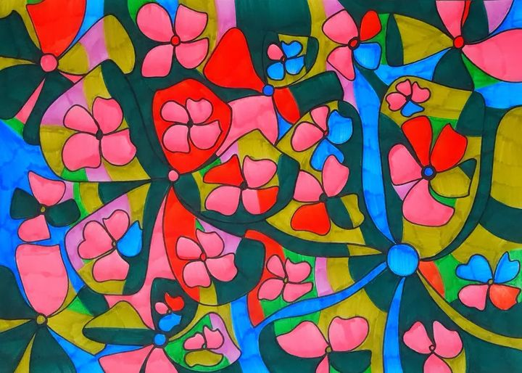
ΑΡΣΑΚΕΙΟ ΓΥΜΝΑΣΙΟ ΘΕΣΣΑΛΟΝΙΚΗΣ / ΕΚΠΑΙΔΕΥΤΙΚΑ ΠΡΟΓΡΑΜΜΑΤΑ ΣΧΟΛΙΚΩΝ ΔΡΑΣΤΗΡΙΟΤΗΤΩΝ / ΣΧΟΛΙΚΟ ΕΤΟΣ 2024-25
α.α. | Τμήμα | Είδος | Τίτλος Προγράμματος | Συντονιστής καθηγητής | Συμμετέχοντες καθηγητές | Αριθμός Μαθητών
1 | Α1 | Πολιτιστικό | « Εντάσσω την αναπηρία - Βελτιώνω το μέλλον - Ευ αγωνίζεσθαι» | Παναγιώτης Μπεζανάς | Βασίλης Μαθάς | 24
2 | Α1 | Πολιτιστικό | «Έχω και εγώ τον δικό μου ήρωα» | Σωσσάνα Καρανάσιου | Θεόδωρος Σπανός Βασιλική Κωσταρά | 24
3 | Α2 | Περιβαλλοντικό | «Βιώσιμη βρώση» | Στέλλα Σαρμή | Χριστίνα Φόρστερ Άννα Διαμαντίδου | 24
4 | Α2 | Πολιτιστικό | «Φτιάχνω τον δικό μου Ξυπόλητο ήρωα» | Μαρία Φωτίου | Εμμανουήλ Γεωργάκας | 24
5 | Α3 | Πολιτιστικό | «Ο δικός μας ήρωας» | Παναγιώτα Νανά | Βασιλική Αργυροπούλου | 23
6 | Β1 | Περιβαλλοντικό | «Βιομιμητισμός: όταν ο άνθρωπος μιμείται τη φύση» | Άννα Διαμαντίδου | Ευανθία Τσιριγώτη | 27
7 | Β3 | Πολιτιστικό | Από τη Στερεομετρία στη 3D Δημιουργία | Βασιλική Αργυροπούλου | Αθανάσιος Τσολάκης | 27
8 | Β Μεικτό | Πολιτιστικό | «Χωράμε όλοι στο Διάστημα; H Συμπερίληψη στις διαστημικές αποστολές της NASA» | Ελευθερία Κωνσταντινίδου | Σοφία Καρασάββα | 29
9 | Γ1 | Πολιτιστικό | «Τα δικαιώματα έχουν και γυναικεία φωνή» | Ιωάννα Κάλλη | Ιουλία Γάτσου, Στέλλα Σαρμή | 26
10 | Γ2 | Αγωγής υγείας | «Σκέψεις και γεύσεις στο τραπέζι» | Ευανθία Τσιριγώτη | Στέλλα Σαρμή | 26
11 | Γ3 | Πολιτιστικό | «Μιλώντας με τη Δημοκρατία»: Εργαστήριο φιλαναγνωσίας και δημιουργικής γραφής με αφορμή τις «Μέρες που δακρύζουν» της Αλ. Μητσιάλη | Παναγιώτα Μυτακίδου | Βασιλική Αργυροπούλου | 26
12 | Α-Β-Γ Μεικτό | Πολιτιστικό | Μαθητική ηλεκτρονική εφημερίδα «Νεογράφημα -όταν γράφουν τα νιάτα» | Αλέξανδρος Αλεξίου | Θεόδωρος Σπανός | 24
13 | Β-Γ Μεικτό | Πολιτιστικό | «Γίνομαι ενεργός πολίτης: ενημερώνομαι, προβληματίζομαι, πράττω!» | Βασίλειος Μαθάς | Φωτεινή Μαυρίδου Παναγιώτης Μπεζανάς | 15
ΑΡΣΑΚΕΙΟ ΓΥΜΝΑΣΙΟ ΘΕΣΣΑΛΟΝΙΚΗΣ / ΕΥΡΩΠΑΪΚΑ ΠΡΟΓΡΑΜΜΑΤΑ / ΣΧΟΛΙΚΟ ΕΤΟΣ 2024-25
α.α. | Τμήμα | Είδος | Τίτλος Προγράμματος | Συντονιστές καθηγητές | Αριθμός Μαθητών
1 | Β-Γ Μεικτό | E-Twinning | « “Voices & Rhythms: Exploring music traditions through podcasts”»- | Αναστασία Γκίνη, Σταυρίδου Λία | Β Γ
2 | Α-Β | E-Twinning | « Eco savers» | Αναστασία Γκίνη | Α(25) Β(10)
3 | Α-Β-Γ Μεικτό | E-Twinning | «De la mythologie grecque aux missions spatiales de la NASA», «Από την ελληνική μυθολογία στις διαστημικές αποστολές της ΝΑSA» | Τζούλια Γάτσου, Σοφία Καρασάββα, Νατάσσα Τόλιου | Β
4 | Α-Β-Γ Μεικτό | E-Twinning | «Κυκλική Οικονομία: Μάθηση με Στόχο το Βιώσιμο Αύριο» | Νατάσσα Τόλιου, Βασίλης Μαθάς, Στέλλα Σαρμή, Άννα Διαμαντίδου | Α-Β-Γ Μεικτό

